Slide 1
科大继教院导师论文评阅操作手册
关键操作步骤指南

Slide 2
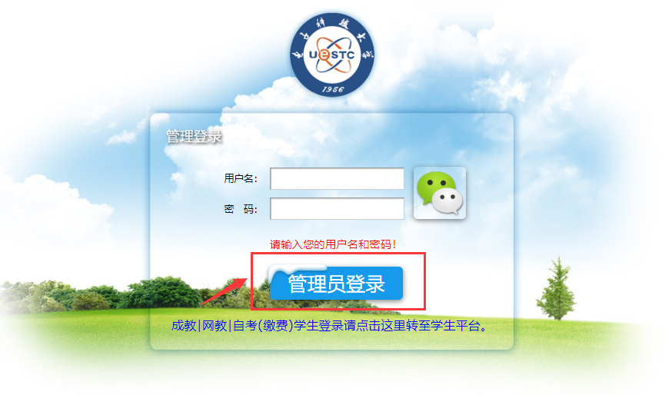
1. 进入导师登录界面
输入网址：https://www.uestcedu.com/ifree/console/
输入用户名、密码
点击下方的“管理员登录”按钮，进入平台。

Slide 3
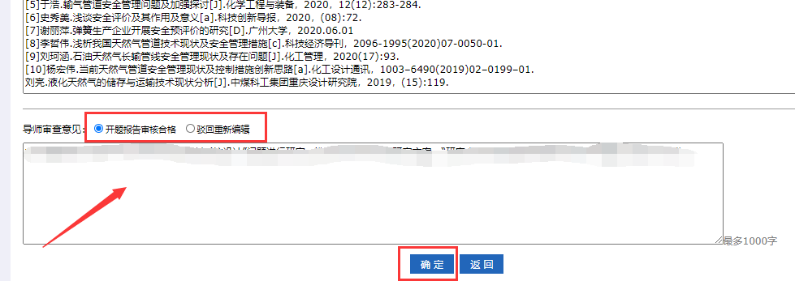
2. 评阅论题与开题报告
选择好相应的批次，点击“进入”。
导师审查意见填入下框中，如果通过请点开题报告审核合格，如果不合格请点驳回重新编辑，论题如需修改请在对话框中指出，以便学生知晓。开题报告合格后导师需填写任务书、进度表，审核关键词和研究方向。

Slide 4
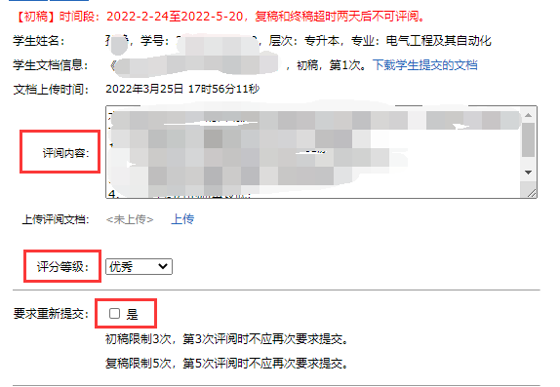
3. 进入初稿阶段
点击评阅进入评阅界面，在评阅内容中输入对该论文的意见，评分等级按论文优差选择，如需要求重新提交，请勾选是，表示还需要继续提交初稿。此阶段可以下达任务书。
初稿有三次上传机会，三次用完直接提交为复稿，评阅情况显示已评阅，学生再次上传为下一稿。

Slide 5
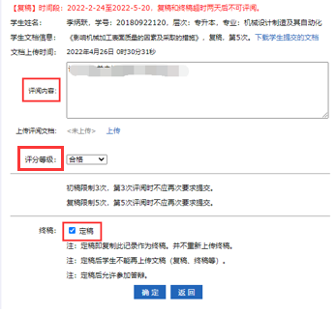
4. 进入复稿阶段
点击评阅进入评阅界面，在评阅内容中输入对该论文的意见，评分等级按论文优差选择，如需要求重新提交，请勾选是，表示还需要继续提交复稿。
如果复稿提交的一稿查重合格、格式合格、质量合格，导师直接勾选定稿，此稿件所有信息复制进终稿，学生等待答辩（可以提醒学生先查格式，合格后再查重）评阅内容不能为空，评分等级必须选择。
复稿有五次上传机会，如果导师没有评阅，学生上传可覆盖此稿。

Slide 6
5. 进入终稿阶段
指导老师检查任务书、进度表并审核关键词、研究方向。给合格书面答辩学生设置至少三个问题。
复稿合格勾选进入终稿为定稿，定稿后不能有任何修改。

Slide 7
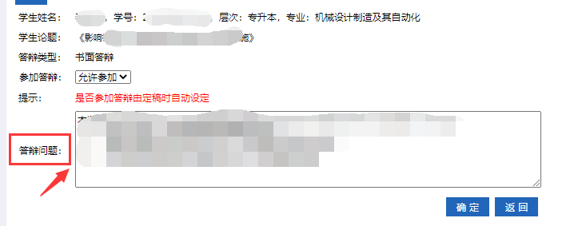
6. 答辩阶段
书面答辩指导老师需要设置至少三个问题。

Slide 8
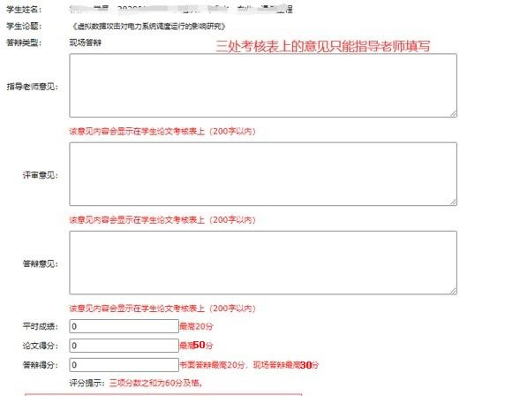
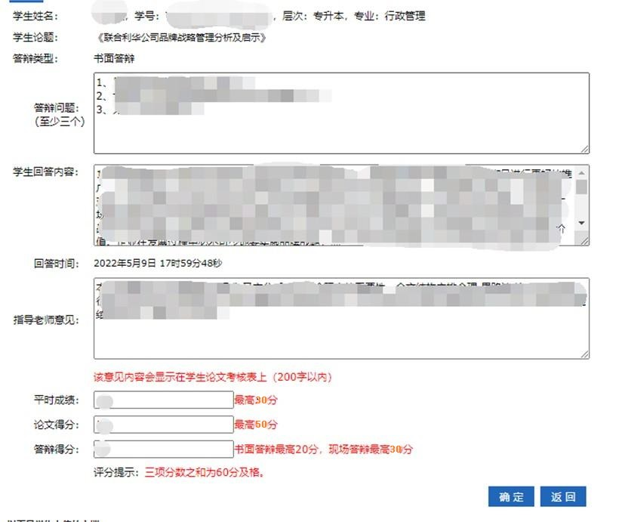
7. 评分阶段
书面答辩评分，总分100分，平时成绩30分、论文质量50分，书面答辩20分，并由指导老师填写指导老师意见。
现场答辩评分，总分100分，平时成绩20分、论文质量50分、现场答辩30分，并由指导老师统一填写指导老师意见、评审意见、答辩意见，打印后由答辩组长安排评审意见和答辩意见 的签字。
以上三个部分中任何一部分为零分，则此次论文不通过。

Slide 9
8. 打印考核表流程
第一步：登入平台点击下载中心，搜索电子科技大学打印客户端（3.0）下载

Slide 10
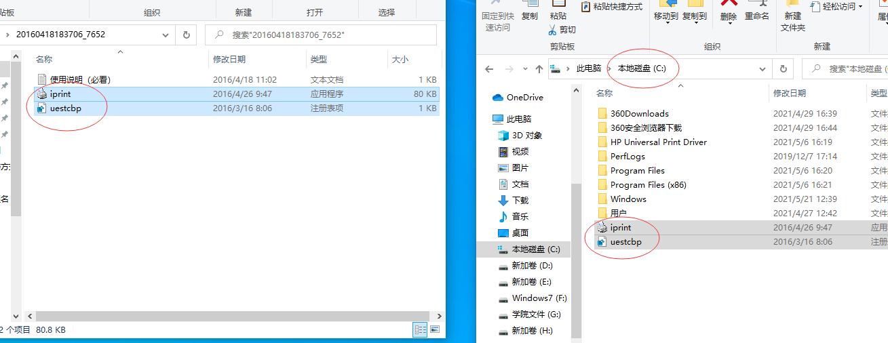
8. 打印考核表流程
第二步：打开压缩包查看使用说明，把以下两个文件放进c盘根目录下。

Slide 11
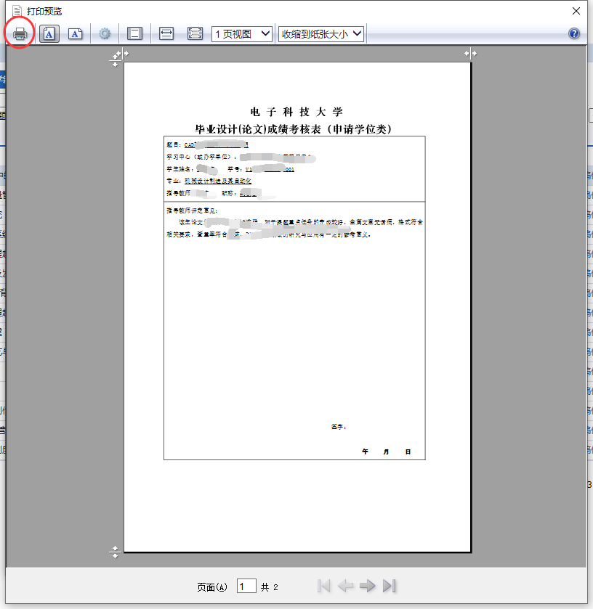
8. 打印考核表流程
第三步：设置打印机，书面答辩单面打印，现场答辩双面打印。以下现场答辩设置截图。

Slide 12
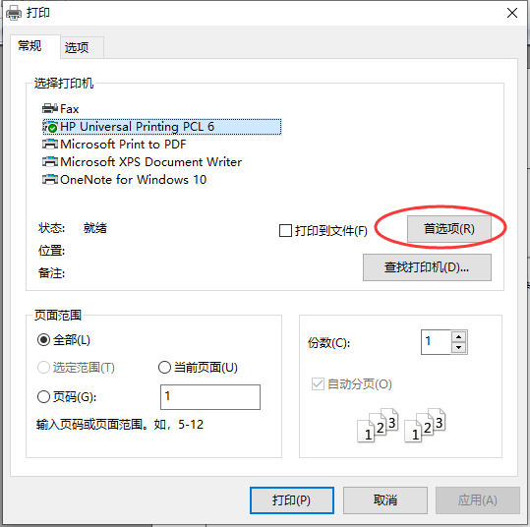
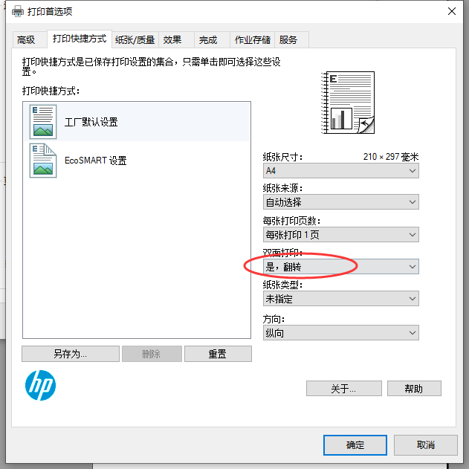
8. 打印考核表流程
打印好的考核表由三位导师轮流签字并统一交到学籍科，每个学生一式两份。

